Slide 1
Člověk a zdraví
Tělesná výchova
Téma k zimnímu období
Povídání o Sibiři
Pohybová hra – Sibirjak
BC.Cuperová

Slide 2
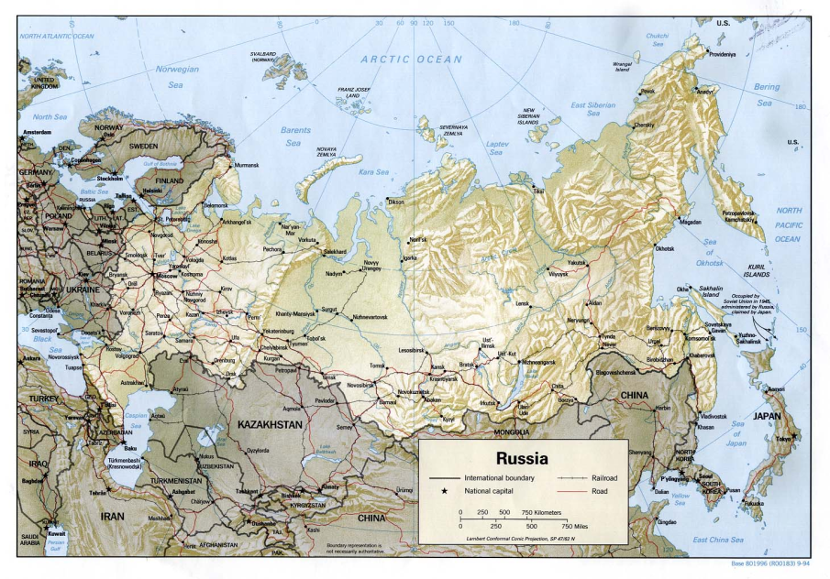
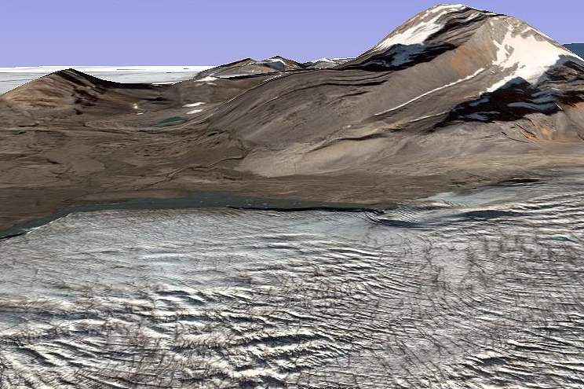
Sibiř
Sibiř je území v Rusku
Je velice řídce osídlena a mnoho oblastí je dostupných pouze letecky.
V zimě dosahují teploty až −60 °C

Slide 3
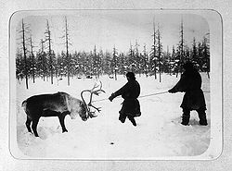
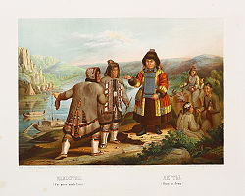
Obyvatelé Sibiře
žijí především v průmyslových městech na jihu.
K původní obyvatelům Sibiře patří Jakuti.
Živí se rybolovem a tradičním chovem sobů.

Slide 4
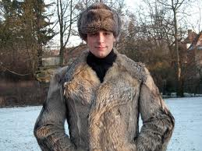
Sibirjak
– popis děje příběhu
Na Sibiři, v krajině plné ledu a chladu dokáže přežít jen člověk silný a odolný.
Kdysi se po velké sněhové vánici sešlo v krčmě několik lidí. Třásli se zimou a ohřívali se okolo vysoké pece
V tom vešel další host. Všichni se posunuli, aby mu udělali místo u pece
On je však překvapil, protože se postavil doprostřed a začal se vyvlékat až zůstal pouze v podvlékacích kalhotách a tričku.
Pak nahlas zvolal „Ja Sibirjak“

Slide 5
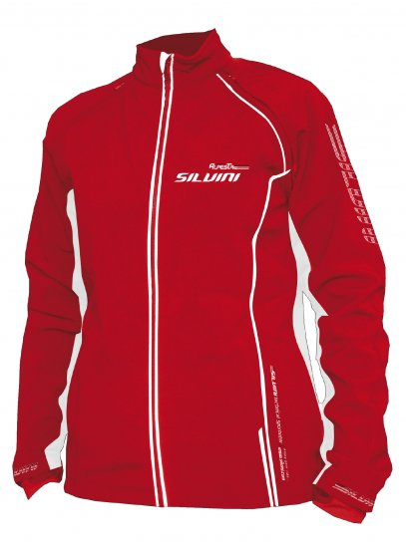
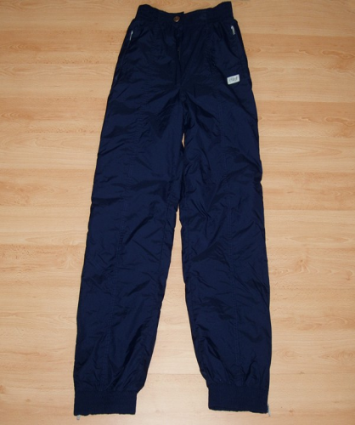
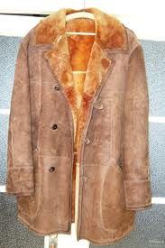
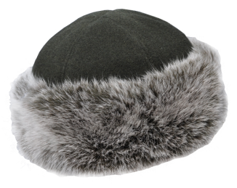
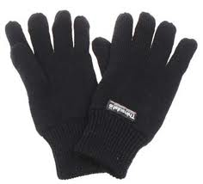
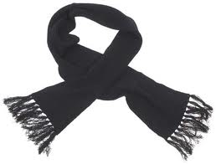
Postup hry
Hráči se rozdělí na 2-3 slupiny. Každá si zvolí jednoho, který bude prezentovat Sibirjaka. Úkolem je obléci stejný počet kusů oděvu. Všechno musí být správně oblečeno. Po té skupiny představí svého reprezentanta. Ukážou na něho a zvolají: „Vot Sibirjak“ Potom se Sibirjaci vysvlékají po odstartování - jednotlivé kusy oblečení. Vítěz je ten, kdo se vysvlékl jako první a zvolal: „Ja Sibirjak“

Slide 6
Postřehy
Hra přináší spoustu zábavy, smíchu a uvolnění.
Upevňuje se při ní skupinová soudržnost a vztahy.
Rozvíjí se jemná motorika a koordinace pohybů.
Nesmí se však překročit hranice etiky.

Slide 7
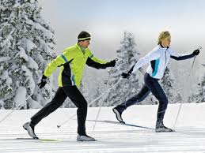
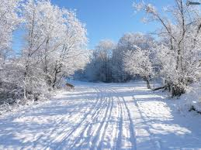

Závěr hry –debata na téma:
udržování zdraví
a vhodné oblékání se
v zimním období

Slide 8
Použitý materiál
http://www.google.com/imgres?q=sibiř
http://www.jaunted.com/story/2006/10/15/164240/32/travel/Watch+Out!+Siberia's
http://www.google.com/search?q=sibiřané+oblečení
http://www.google.cz/imgres?q=kožich
http://www.google.cz/imgres?q=oteplovací+kalhoty
http://www.google.cz/imgres?q=hromada+oblečení

